Slide 1
03 文字環境操作

Slide 2
簡介
雖然Linux已提供了漂亮的X Window視窗操作介面，但有些應用，如操作嵌入式Linux設備、遠端連線Linux伺服器，我們需要在文字模式下操作Linux

Slide 3
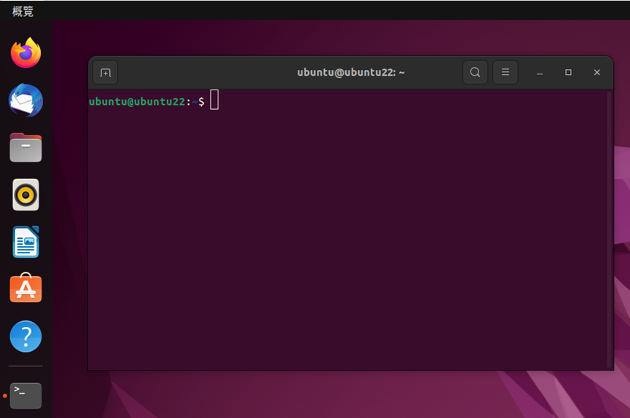
開啟終端機

Slide 4
常用指令
date : 顯示現在的日期及時間
cal : 顯示月曆
clear : 清除終端機的顯示畫面
lscpu : 顯示本機電腦的CPU資訊
uptime :顯示目前的時間，檢查你的Linux系統已執行了多久的時間，還可以顯示登入系統的人數，及系統的過去1分鐘、5分鐘及15分鐘的平均負載。
free : 查看記憶體的使用情形
df : 檢查硬碟使用量

Slide 5
常用指令
uname : 顯示Linux核心資訊
lsb_release :顯示目前執行的Ubuntu版本
shutdown : 關機、重啟、或定時關機
reboot :重新啟動電腦

Slide 6
檔案與目錄管理
pwd : 顯示目前工作目錄
ls : 列出目前工作目錄內的檔案清單
mkdir : 建立目錄
cd : 切換目錄
touch : 建立一個空白檔案，或是將某個檔案的日期修訂為目前的日期時間
cp : 複製檔案
mv : 搬移檔案，或是為檔案重新命名

Slide 7
檔案與目錄管理
rm : 刪除檔案
rmdir : 刪除空的目錄

Slide 8
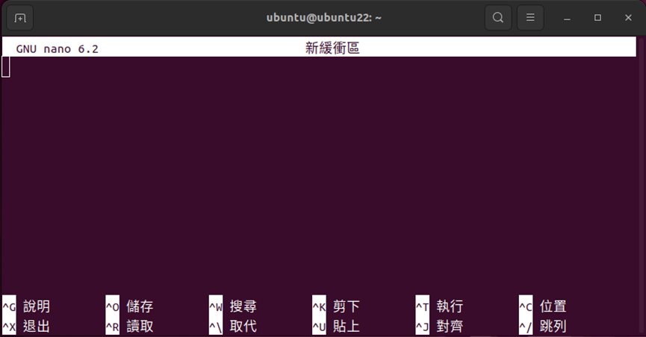
nano 編輯器

Slide 9
檢視文字檔
cat : 檢視文字檔內容
more : 檢視文字檔內容，若檔案內容太長，會將檔案內容以一次一頁（或一行）的方式來顯示。
head : 顯示文字檔的前幾行內容，預設為顯示10行內容
tail : 顯示文字檔的後幾行內容，預設是顯示後10行的內容

Slide 10
inode檔案結構
當 Linux 的檔案系統被建立的時候，就會分別建立二種區塊：
Inode區塊：存放檔案的索引節點，每個索引節點由一個數字唯一標識，儲存檔案的屬性，如檔案類型，檔案大小，檔案權限等屬性。
資料區塊：存放檔案內容。

Slide 11
ln 指令
用來建置硬式與軟式連結檔案。
軟式連結也稱符號連結，類似Windows系統中的捷徑。
硬式連結的檔案，只是原始檔案的副本，它與原始檔案具有相同的Inode編號，因此與原始檔案沒有區別。

Slide 12
實習 : 檔案與目錄操作
熟悉文字模式下，檔案與目錄的操作

